Slide 1

Tiết 2:
Phép cộng số có 2 chữ số với số có 2 chữ số

Slide 2

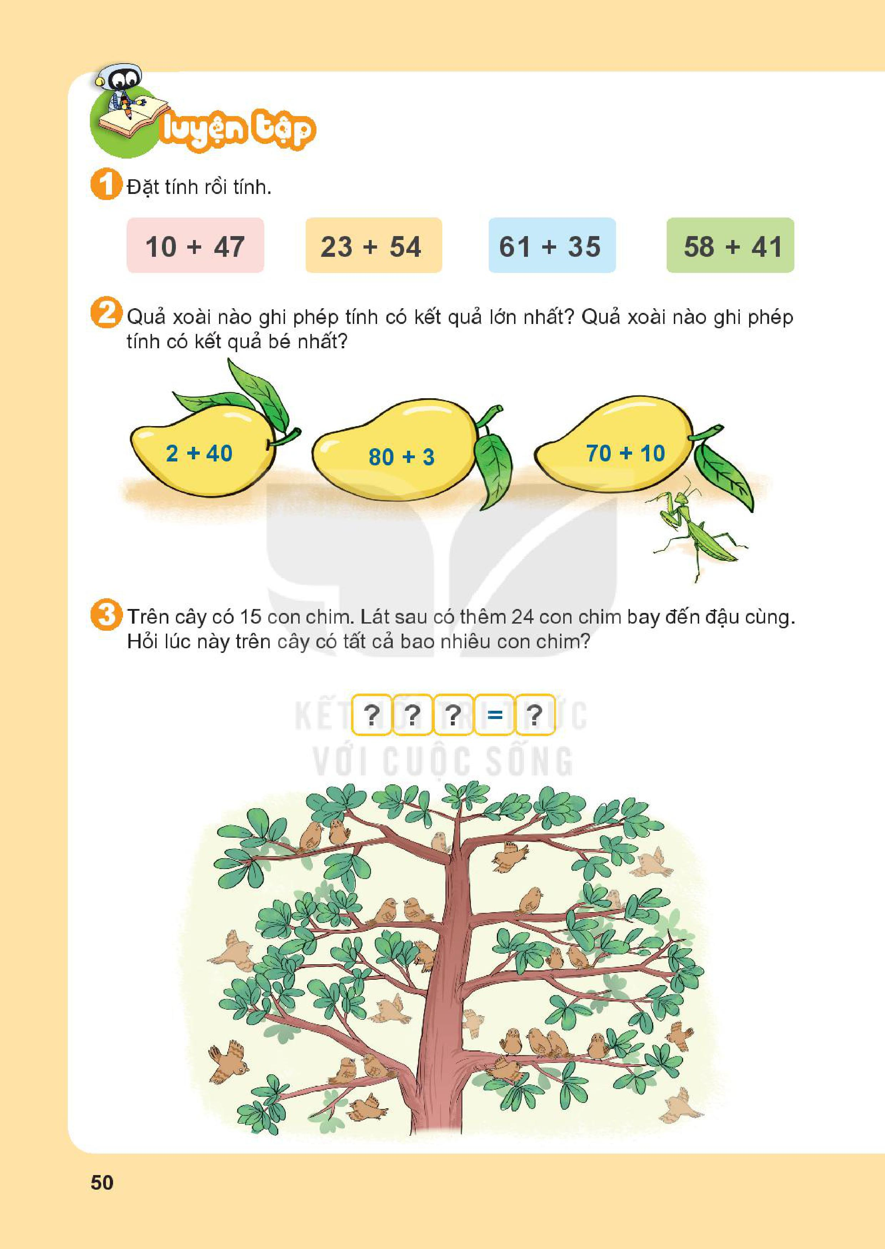
47
35
41
10
54
61
58
23
+
+
+
+
57
77
96
99

Slide 3

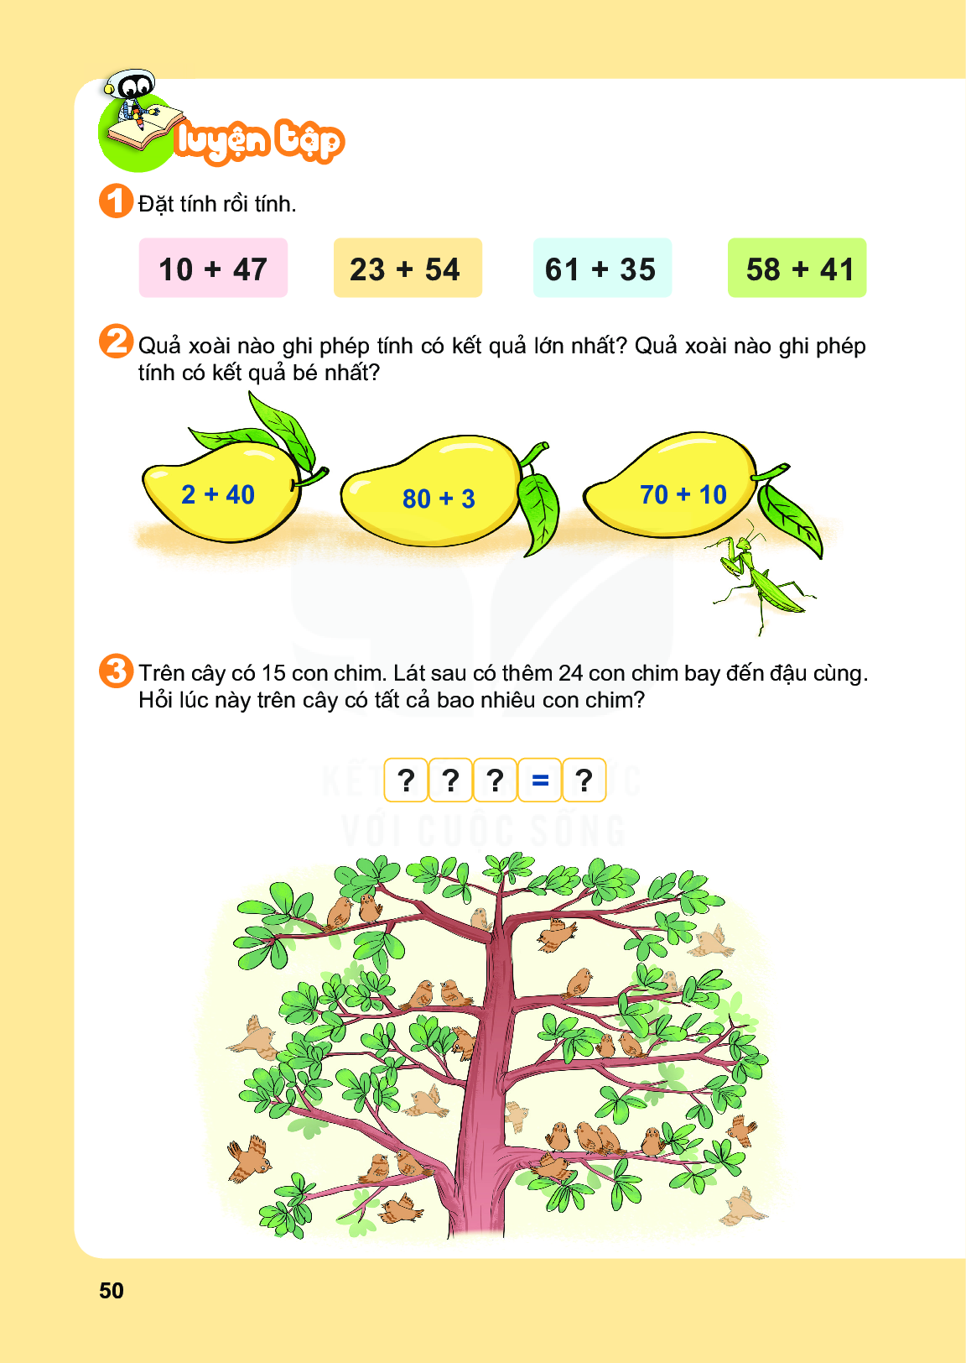
- Quả xoài nào ghi phép tính có kết quả lớn nhất?
80 + 3
- Quả xoài nào ghi phép tính có kết quả bé nhất?
2 + 40
42
83
80
Q123

Slide 4
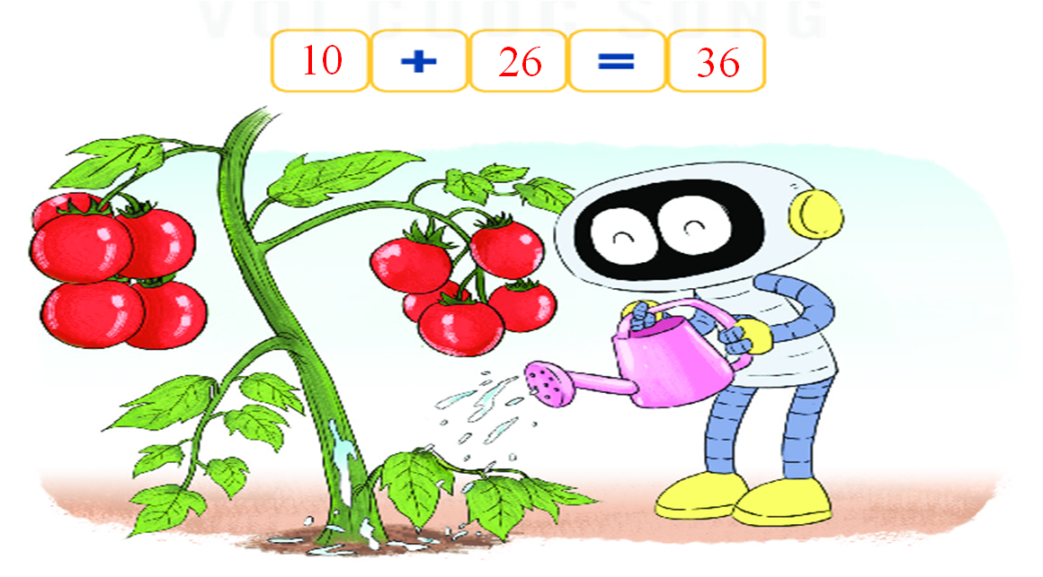
15
+
24
39

Slide 5
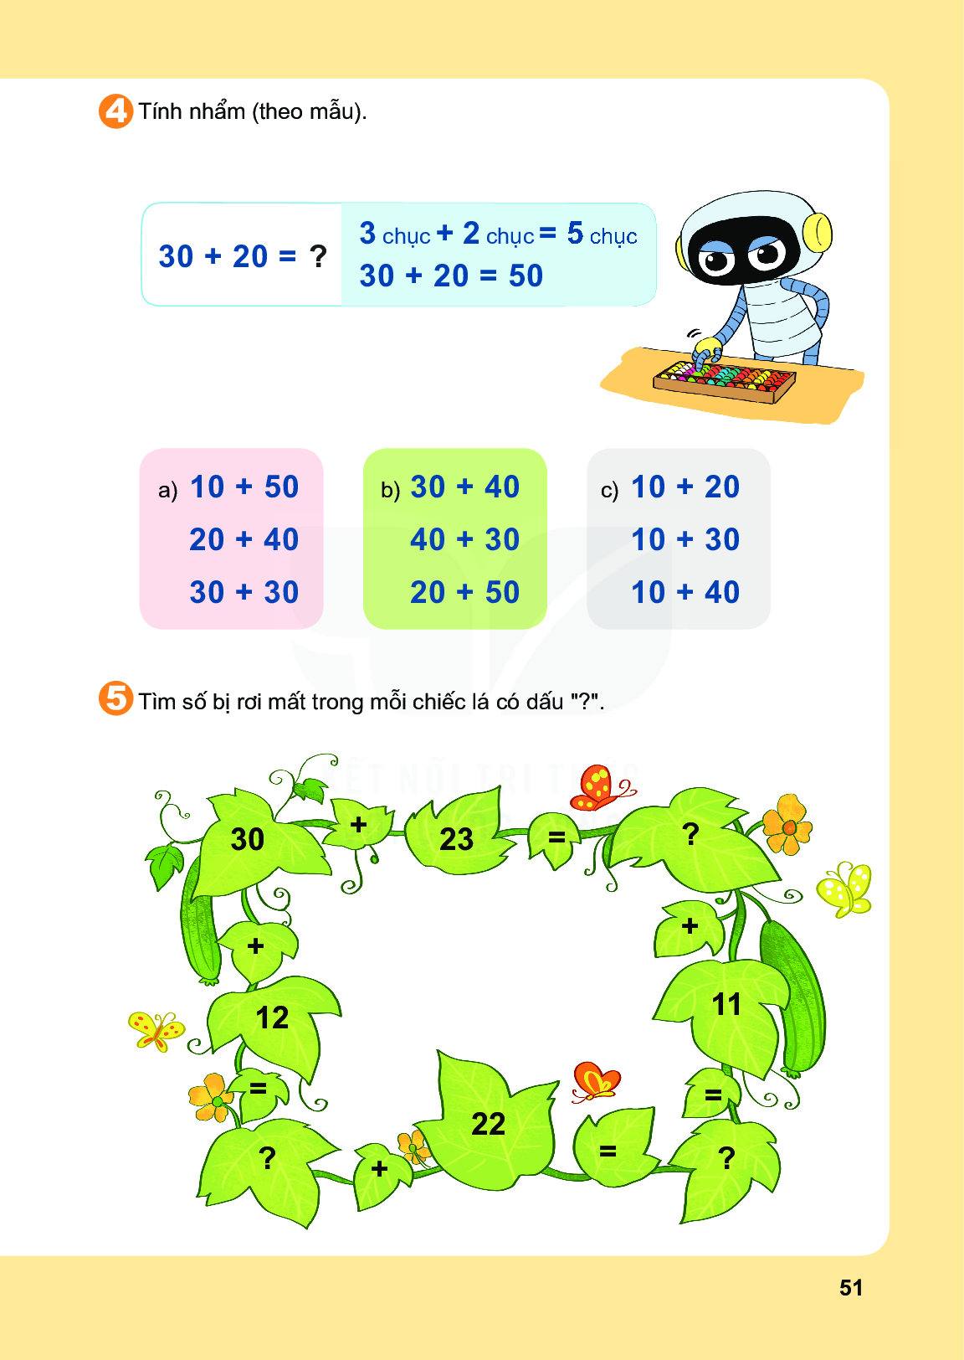
= 60
= 60
= 60
= 70
= 70
= 70
= 30
= 40
= 50

Slide 6
53
42
64

